Slide 1
人工神经网络

Slide 2
神经网络
人工神经网络(Artificial Neural Networks)，或简称神经网络，已经不是什么新鲜事物，而是已经出现快80年了(上个世纪50年代就提出了)，但直到2011年，当使用了新技术，在能够得到庞大的数据集基础上，以及强有力的计算机出现，神经网络才再度变得流行起来，而此时它通常被叫做深度神经网络(深度学习)。
人工神经网络模仿人脑的神经元，神经元有突出，神经核，神经轴突，以及末端轴突。对于一个最基本的神经网络, 我们至少需要2个神经元，2个神经元之间通过神经元的突出转换信息，构成最基本的神经网络。

Slide 3
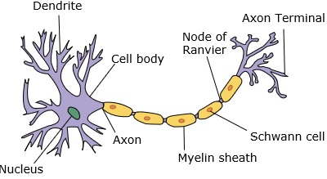
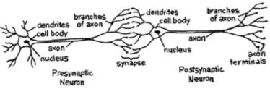
神经元和神经元网络示意图

Slide 4
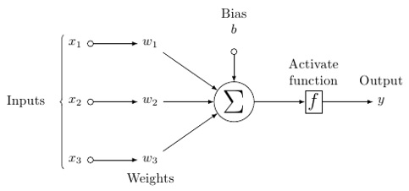
一个人工神经元模型

Slide 5
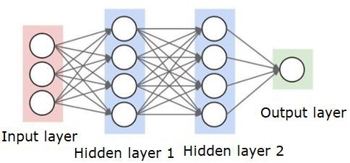
一个神经网络模型

Slide 6
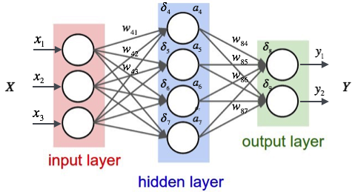
有输入，权重，和输出的神经网络模型

Slide 7
神经网络模型的解释
图中圆圈代表神经元，也叫结点，它们的作用是作为数据载体，容纳数据，连接结点之间的边表示权重。每一列的所有结点叫做神经网络的一层，第一层叫做输入层，而最后一层叫做输出层，处于第一层和最后一层的所有中间层都叫做隐藏层。如果只有一个隐藏层或者几个隐藏层，叫做浅的神经网络，如果有很多个隐藏层，那么就是一个深度神经网络。

Slide 8
神经网络的训练过程
最基础的神经网络类型是前向神经网络(feed forward neural network)，即信息从输入层进入，依次通过各层的转换，最终到达输出层输出预测结果，经过神经网络转换得到的预测结果必然和期望结果(训练样本数据的正确结果)有出入，因此由预测结果和期望结果的差异来调整网络的权重，直至二者的差异尽可能小。

Slide 9
神经网络的训练过程
当用神经网络预测值和期望值的差异沿输出层逆向往输入层方向逐层调整各层的权重时，这个过程被叫做差异值的反向传播(back propagation)。这个过程通常用梯度下降(gradient descent)方法来进行。其本质是一个最优化问题，在实际过程中可能有成百上千个变量，也需要很多次的迭代才会收敛。有着密集和庞大的运算。

Slide 10
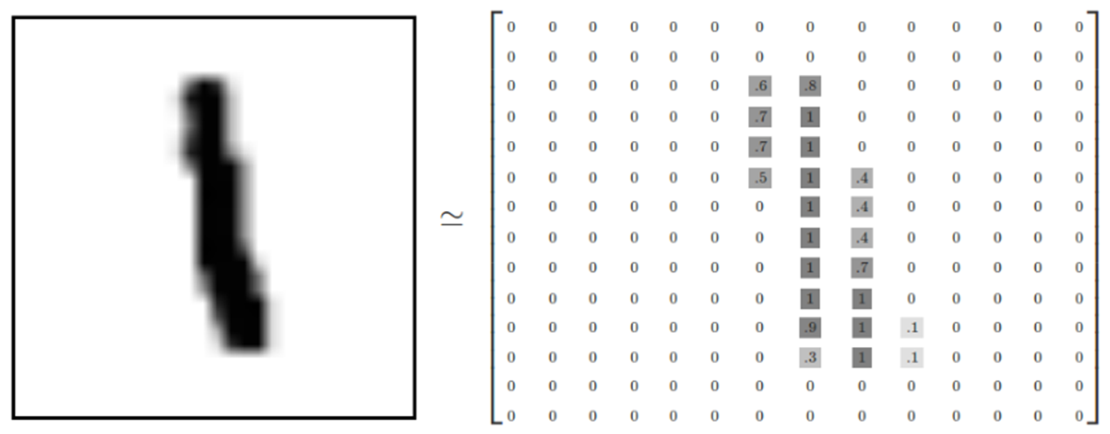
识别手写体数字的案例
MNIST是一个有名的手写体数字识别数据集一张图片都代表了0~9中的一个数字。图片的大小都为28*28，且数字都会出现在图片的正中间.

Slide 11
以下是老版本TensorFlow 1.X的内容

Slide 12
加载数据
from tensorflow.examples.tutorials.mnist import input_data
mnist = input_data.read_data_sets("MNIST_data/", one_hot=True)

Slide 13
为训练数据设置placeholder 变量
learning_rate = 0.5
epochs = 10
batch_size = 100
x = tf.placeholder(tf.float32, [None, 784])
y = tf.placeholder(tf.float32, [None, 10])

Slide 14
设置权重和偏执量
W1 = tf.Variable(tf.random_normal([784, 300], stddev=0.03), name='W1')
b1 = tf.Variable(tf.random_normal([300]), name='b1')
W2 = tf.Variable(tf.random_normal([300, 10], stddev=0.03), name='W2')
b2 = tf.Variable(tf.random_normal([10]), name='b2')

Slide 15
设置隐藏层结点的输入和激活函数
hidden_out = tf.add(tf.matmul(x, W1), b1)
hidden_out = tf.nn.relu(hidden_out)

Slide 16
设置输出层输出和激活函数
# now calculate the hidden layer output - in this case, let's use a softmax activated
# output layer
y_ = tf.nn.softmax(tf.add(tf.matmul(hidden_out, W2), b2))

Slide 17
设置交叉熵损失函数cross entropy cost function
y_clipped = tf.clip_by_value(y_, 1e-10, 0.9999999)
cross_entropy = -tf.reduce_mean(tf.reduce_sum(y * tf.log(y_clipped)
+ (1 - y) * tf.log(1 - y_clipped), axis=1))

Slide 18
设置tensorflow优化器
# add an optimiser
optimiser=tf.train.GradientDescentOptimizer(learning_rate=learning_rate).minimize(cross_entropy)

Slide 19
设置变量初始化以及度量预测的准确程度
# finally setup the initialisation operator
init_op = tf.global_variables_initializer()
# define an accuracy assessment operation
correct_prediction = tf.equal(tf.argmax(y, 1), tf.argmax(y_, 1)) accuracy = tf.reduce_mean(tf.cast(correct_prediction, tf.float32))

Slide 20
开始训练
# start the session
with tf.Session() as sess:
# initialise the variables
sess.run(init_op)
total_batch = int(len(mnist.train.labels) / batch_size)
for epoch in range(epochs):
avg_cost = 0
for i in range(total_batch):
batch_x, batch_y = mnist.train.next_batch(batch_size=batch_size)
_, c = sess.run([optimiser, cross_entropy],
feed_dict={x: batch_x, y: batch_y})
avg_cost += c / total_batch
print("Epoch:", (epoch + 1), "cost =", "{:.3f}".format(avg_cost))
print(sess.run(accuracy, feed_dict={x: mnist.test.images, y: mnist.test.labels}))

Slide 21
执行输出
Epoch: 1 cost = 0.586
Epoch: 2 cost = 0.213
Epoch: 3 cost = 0.150
Epoch: 4 cost = 0.113
Epoch: 5 cost = 0.094
Epoch: 6 cost = 0.073
Epoch: 7 cost = 0.058
Epoch: 8 cost = 0.045
Epoch: 9 cost = 0.036
Epoch: 10 cost = 0.027
Training complete!
0.9787

Slide 22
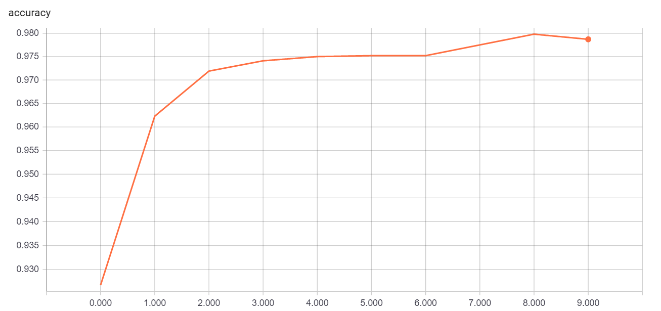
随训练次数增长的准确度:

Slide 23
以下是新版本TensorFlow 2.x 的内容

Slide 24
装载训练数据
将 TensorFlow 载入你的程序
import tensorflow as tf
载入并准备好 MNIST 数据集，并将样本归一化：
mnist = tf.keras.datasets.mnist
(x_train, y_train), (x_test, y_test) = mnist.load_data()
x_train, x_test = x_train / 255.0, x_test / 255.0

Slide 25
搭建模型
将模型的各层堆叠起来，以搭建 tf.keras.Sequential 模型。为训练选择优化器和损失函数：
model = tf.keras.models.Sequential
([ tf.keras.layers.Flatten(input_shape=(28, 28)),
tf.keras.layers.Dense(128, activation='relu'),
tf.keras.layers.Dropout(0.2),
tf.keras.layers.Dense(10, activation='softmax’)])
model.compile(optimizer='adam',
loss='sparse_categorical_crossentropy',
metrics=['accuracy’] )
通过tf.keras.Sequential创建模型后，调用模型的compile函数编译模型，编译时指定优化器，损失函数，和监测的指标，这里只监测了准确率（Accuracy）。

Slide 26
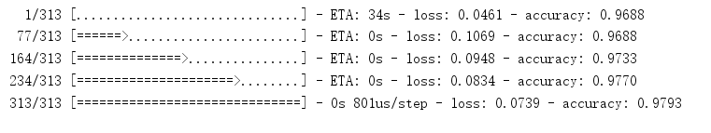
训练和验证模型
训练模型：
model.fit(x_train, y_train, epochs=5)
训练模型使用模型的fit函数，传入训练样本数据，并指定训练迭代次数，这里只迭代了5次，即对所有训练样本重复进行了5次训练。
训练完成后，我们可以使用测试数据对模型进行评估：
model.evaluate(x_test, y_test, verbose=1)
评估结果：

